Slide 1
Vállalkozás hálózat projekt
Készítette: Németh Tamás Kabai Koppány

Slide 2

Program amit használtunk
Cisco Packet Tracer

Slide 3



Munka Felosztás
PoweProint:
Kabai Koppány
Github:
Kabai Koppány
Cisco Pakcet Tacer:
Németh Tamás
Költségvetési Terv:
Németh Tamás, Kabai Koppány

Slide 4
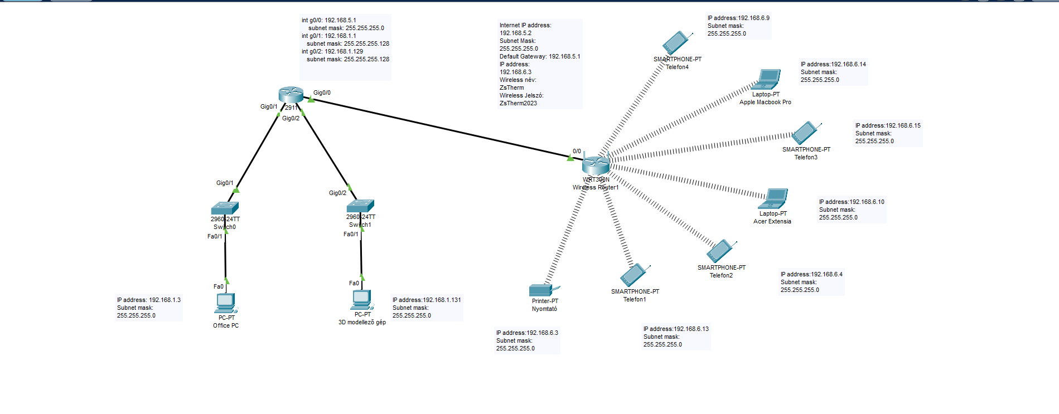
A hálózat

Slide 5
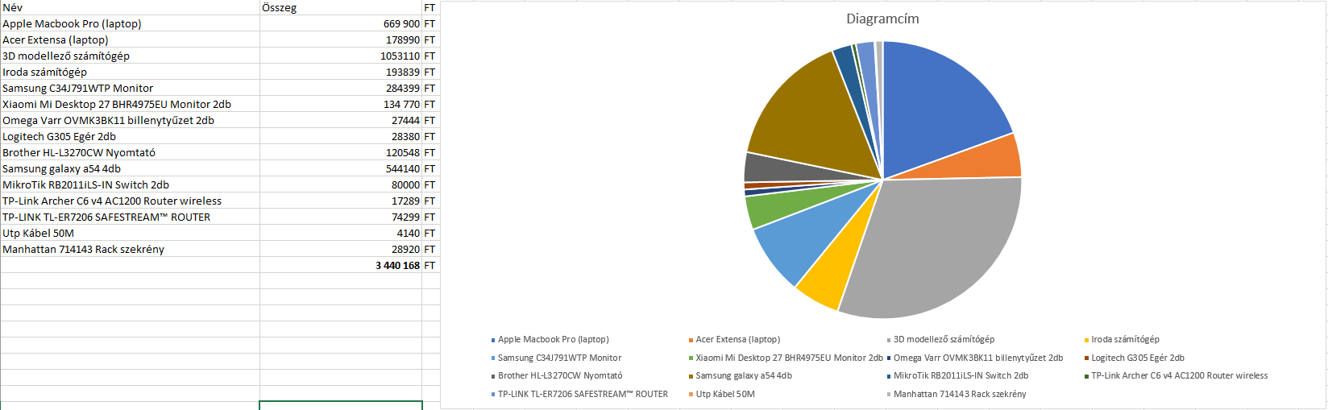
Költségvetési terv

Slide 6
Magyarázat
Azért vettünk ilyen drága eszközöket mert a cég egy iroda felújítási pályázatot nyert. Fel kellet készíteni az irodákat a későbbi fejlesztésre is.
1 millió forintos számítógép és 600K forintos laptop azért kellett, hogy lehessen velük 3D modellezni. A másik számítógép és laptop csak irodai felhasználásra kell azért olcsóbbak.

Slide 7
Elképzelés VS Valóság
Egy kisvállalkozás hálózatát kiépíteni, felosztani a hálózatot
Költségvetési terv elkészítése.
PowerPoint prezentáció elkészítése.
Munkamegosztás
Sikeresen megvalósult
Sikeres volt
Sikeresen megvalósult.
Sikerült.

Slide 8
Köszönjük a figyelmet.

